Slide 1
Tous concernés
Le diaporama « Le Sport pour la Santé »

Slide 2
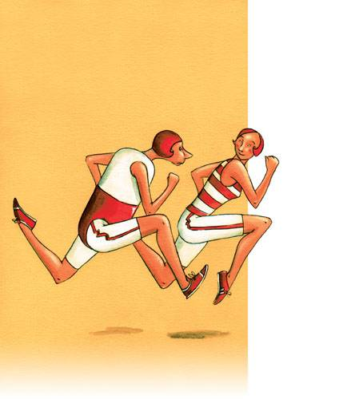
Pourquoi faut-il lutter contre le dopage?
Le dopage doit être combattu car il porte atteinte au sens même du sport, à son éthique, à sa fonction éducative et sociale
Le jeu
La règle
L’exemplarité
Le risque
2

Slide 3
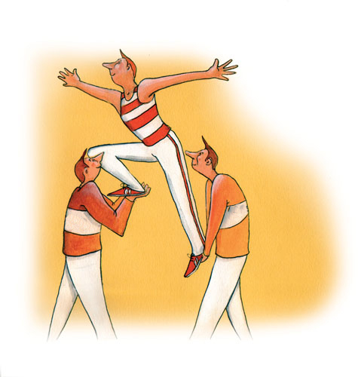
Tous responsables, tous solidaires, tous efficaces
Les dirigeants
Les entraîneurs
L’encadrement médical
Le pratiquant sportif
Les sportifs de haut niveau
Les parents
Les sponsors
les médias
Les organisateurs de compétitions
3

Slide 4
Tous responsables, tous solidaires, tous efficaces
Les dirigeants
Ils n’exigent pas le résultat à tout prix
Ils ne visent pas la performance immédiate
Ils accompagnent l’évolution du sportif
Ils reconnaissent et valorisent les cadres techniques
Ils créent des cellules d’encadrement pluridisciplinaires
Ils s’informent et ils informent
Ils mettent l’être humain au centre de leurs préoccupations
4

Slide 5
Tous responsables, tous solidaires, tous efficaces
Les entraîneurs
Ils font passer le message anti-dopage
Ils connaissent chaque sportif et ses limites
Ils suivent chaque sportif individuellement
Ils sont vigilants aux « signes » du dopage
Ils modulent l’entraînement et la récupération
Ils interviennent dans la mise au point du calendrier
Ils mettent l’épanouissement du sportif sur le même plan que l’amélioration de sa technique et de ses performances
5

Slide 6
Tous responsables, tous solidaires, tous efficaces
L’encadrement médical
Il vérifie le bon état de santé du sportif
Il veille à une pratique sportive sans danger
Il prévient les complications de l’entraînement et le recours au dopage par un suivi médical
Il fait partie de la cellule de compétence mise en place autour du sportif
Il favorise le dialogue entre le sportif et son entourage
Il surveille, encadre, conseille
Il soigne les blessures générées par l’activité sportive
6

Slide 7
Tous responsables, tous solidaires, tous efficaces
Les pratiquants sportifs
Ils n’oublient pas qu’ils pratiquent leur sport pour le plaisir et selon les règles
Ils s’entraînent pour progresser et se satisfont de leur progression
Ils sont réguliers dans leur pratique
Ils sont rigoureux dans leur hygiène de vie
Ils apprennent à connaître leur corps
Ils respectent les signes d’alerte que celui-ci leur envoie
Ils informent leur médecin qu’ils pratiquent un sport
Ils évitent de se soigner sans avis médical
7

Slide 8
Tous responsables, tous solidaires, tous efficaces
Les sportifs de haut niveau
Ils savent que leur comportement est observé et a valeur d’exemple
Ils se sentent responsable à l’égard d’eux-mêmes, de leur club et de leur pays
Ils sont particulièrement attentifs à ne susciter aucun soupçon
Ils connaissent les substances et procédés interdits et s’informent sur l’évolution de la liste
Ils veillent à ne pas absorber de produits douteux
Ils ne craignent pas de parler en public ou en privé pour faire avancer le combat contre le dopage
8

Slide 9
Tous responsables, tous solidaires, tous efficaces
Les parents
Ils reconnaissent les bienfaits du sport pour l’épanouissement de leurs enfants
Ils aident l’encadrement sportif à les préserver de tous les risques
Ils sont attentifs aux modifications physiques trop rapides du jeune
Ils ne se projettent pas dans ses exploits
Ils ne l’engagent pas dans une spécialisation trop précoce
Ils ne demandent pas de surclassement
Au moindre problème, ils en parlent avec l’encadrement du club
Ils veulent que le sport contribue pleinement au bonheur de leurs enfants
9

Slide 10
Tous responsables, tous solidaires, tous efficaces
Les sponsors
Ils ne veulent pas de « résultat à tout prix »
Ils ne gèrent pas la carrière du sportif à la place des personnes compétentes pour cela
Ils sont patients et attendent « l’éclosion » du sportif
10

Slide 11
Tous responsables, tous solidaires, tous efficaces
Les médias
Ils font en sorte de ne mettre aucune pression sur le sportif
Ils respectent les performances du sportif quelles qu’elles soient
Ils veillent à ne pas être des acteurs indirectement responsables du dopage des sportifs
11

Slide 12
Tous responsables, tous solidaires, tous efficaces
Les organisateurs de compétition
Ils prévoient les meilleures conditions de récupération des sportifs
Ils étudient les meilleures conditions de vie pendant les épreuves
Ils veillent à l’intensité et la fréquence des efforts demandés par les compétitions qu’ils organisent
Ils n’incitent pas les sportifs « à tout gagner » au niveau du règlement des épreuves organisées
Ils veillent à instaurer un calendrier compatible avec la récupération des sportifs
12

Slide 13
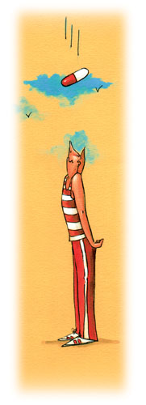
Les messages à faire passer
S’accorder sur la définition de dopage
Les effets sur la santé
Aborder la place du sport dans la vie
Rendre le sportif apte à demander de l’aide
13

